Slide 1
A munkaerő-kereslet

Slide 2
Alapfeltevések
Keresletet a vállalat támaszt a munkások és tőke a iránt
A munka- és tőkepiacon egyezkednek
Rövid távon csak munkában alkalmazkodhat
Hosszú távon tőkében is
A vállat profitmaximalizáló
A piacok versenyzőek
Vizsgálatainkat a határon végezzük és parciálisan

Slide 3
Keresleti függvény
Q – termék (kibocsátás)
L vagy E – munka
E – foglalkoztatási szint
K – tőke
MP – határtermék
MRP – határtermék-bevétel
MR – határbevétel
ME – határköltség
P – piaci termékár
W – piaci munkabér (tényezőár)

Slide 4
Keresleti függvény rövid távon
Optimalizálás rövid távon, maximális profit
Mikroökonómiából ismerős módon
A plusz egység tényező többet hoz-e, mint amennyit elvisz?
A függvények monotonak és simák, tehát az optimumban vagyok, ha
W és P konstansok. Milyen MP(L) alakja?

Slide 5
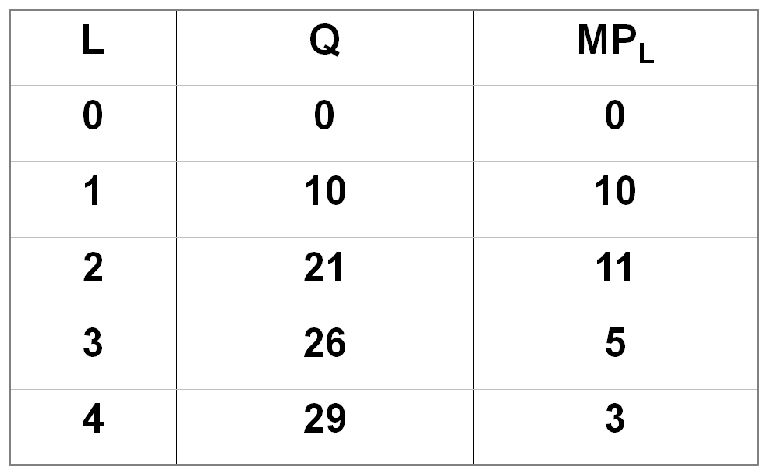
Keresleti függvény rövid távon
Egyedi keresleti függvény

Slide 6
Keresleti függvény rövid távon
Egyedi keresleti függvény

Slide 7
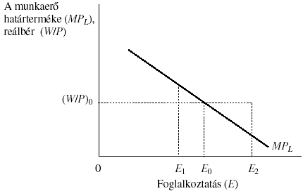
Keresleti függvény rövid távon
Egyedi keresleti függvény

Slide 8
Keresleti függvény rövid távon
Aggregált keresleti függvény
Az egyedi keresleti függvények összege
Szintén csökkenő
Ellenvetések a határtermelékenységi elmélettel szemben
A vállalat nem ilyen technikákkal gondolkodik
De akkor nem lesz maximális a profitja
Elég ha csak intuitíve közel azonos stratégiákat folytat
Ha c.p. munkát növelek nem fog nőni a kibocsátás
De bőven tudunk példát mondani a többlet munkaerő hasznosítására
Még ha esetlen alkalmazások is, de hasznosak

Slide 9
Keresleti függvény hosszú távon
Hosszú távon már tőkében is alkalmazkodhatunk
Kibocsátások egységére eső fajlagos költségek
Munkaerőpiac
Tőkepiac

Slide 10
Keresleti függvény
Több termelési tényező esetén, azok árai (W és C) hatnak a másikból alkalmazott mennyiségre (L és K)
A kereslet tehát függ a sajátbértől és a kereszt-bérhatástól is
Két termék lehet egymásnak kiegészítője és helyettesítője is a termelésben (fizikai értelemben)
Azonban a kereszt-bérhatás fő megnyilvánulása
Bruttó helyettesítő
Bruttó kiegészítő

Slide 11
Keresleti függvény
Egymást fizikailag helyettesítő termékekre:
↑ W_{k} → ↓↑ E_{j,} (mind helyettesítési, mind mérethatás)
Ha a helyettesítési hatás erősebb, akkor j és k bruttó helyettesítők ↑W_{k} → ↑ E_{j} : k ára nő → j-ből többet használok
Ha a mérethatás erősebb, akkor j és k bruttó kiegészítők ↑W_{k} → ↓ E_{j} : k ára nő → j-ből kevesebbet használok
Egymást fizikailag kiegészítő termékekre:
↑ W_{k} → ↓ E_{j}
Csak mérethatás van jelen, tehát bruttó kiegészítők

Slide 12
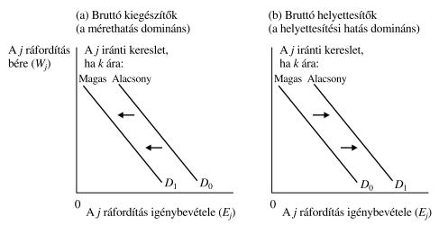
Keresleti függvény
Bruttó kereszthatások két tényező esetén
Alacsony Magas

Slide 13
Keresleti függvény (Ábrák a táblára!)
A vállalat monopólium termékének piacán
A tényezőpiacon (munkapiac) azonban versenyez
A vállalat monopszónium a munkapiacon
Példa monopszóniumra, előnyrejtésre

Slide 14
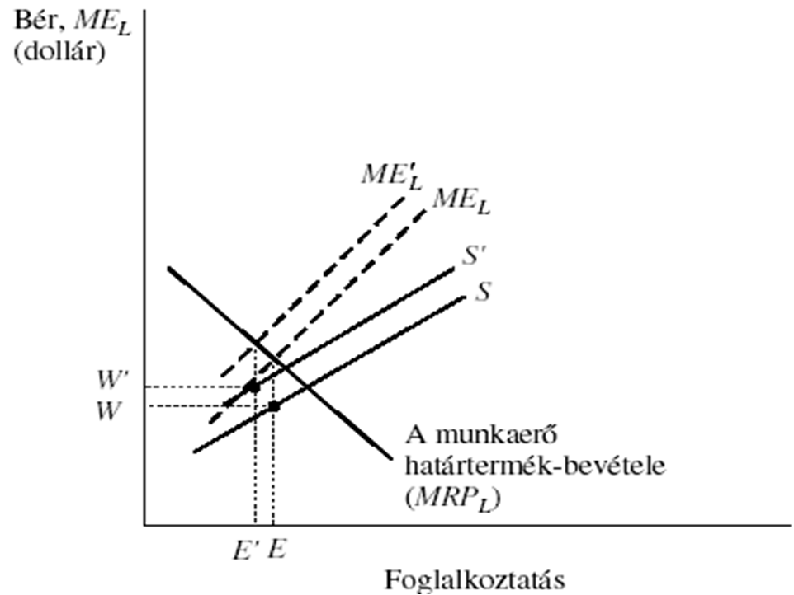
Keresleti függvény
Ha a monopsz. csökkenő m.kínálattal szembesül
Rövid távon csökken a munka és nő a bér
Hosszú távon a tőkével való helyettesítés miatt valószínűleg még tovább csökken a foglalkoztatás

Slide 15
Keresleti függvény (Ábrák, levezetés a táblán!)
Kötelező minimálbér(-emelés) monopszón piacon
Egy szakaszon megváltoztatja az ME-t
Csökkentheti is, növelheti is a foglalkoztatást
Mivel az átlagköltségek megnőnek, ezért hosszú távon vélhetően csökken a foglalkoztatás a tőkével való helyettesítés okán

Slide 16
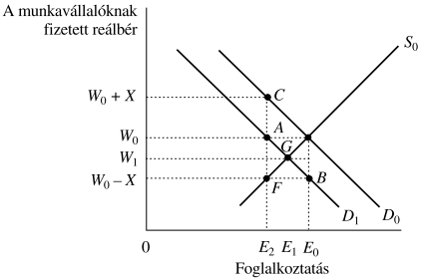
Politikai alkalmazások
Munkát terhelő adók növekedése, avagy hogyan osztozik kereslet és kínálat a terheken?
Rövid távon foglalkoztatottág csökken
Hosszú távon: rugalmatlanság -> visszatér korábbi szintre

Slide 17
Felkészülést segítő kérdések

